Slide 1












Инвестиционный паспорт
Муниципальное
образование
«Глинковский муниципальный округ»
Смоленской области
2025год

Slide 2




Глинковский
муниципальный
округ Смоленской
области
Обращение Главы муниципального образования
«Глинковский муниципальный округ» Смоленской области
Дорогие друзья!
Вас приветствует муниципальное образование «Глинковский муниципальный округ» Смоленской области.
В числе ключевых направлений деятельности органов местного самоуправления – повышение качества и доступности муниципальных услуг, создание благоприятного инвестиционного климата, оказание всесторонней поддержки субъектам малого и среднего бизнеса. Залогом успешного развития экономики является реализация инвестиционных проектов. Руководство округа, придавая огромное значение экономической стабильности, процветанию населения, обеспечению комфортных условий его проживания ставит перед собой задачу проведения активной деятельности, направленной на привлечение инвесторов. Глинка открыта для партнерства и сотрудничества.
Кожухов Евгений Владимирович
Благоприятные условия для развития агропромышленного комплекса округа способствуют развитию производства сельскохозяйственной продукции.
Наличие месторождений полезных ископаемых (торф, цементное сырье, песок, гравий) создает благоприятные условия для привлечения инвестиций и развития деловых взаимоотношений.
Администрация муниципального образования «Глинковский муниципальный округ» приглашает к сотрудничеству инвесторов и мы готовы создать самые благоприятные условия для реализации инвестиционных проектов.
Добро пожаловать в Глинковский муниципальный округ!
2

Slide 3

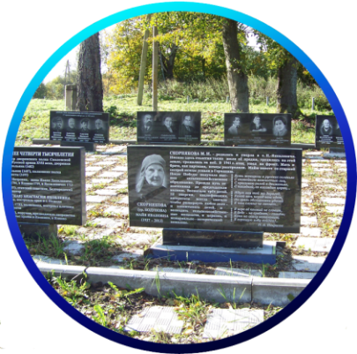



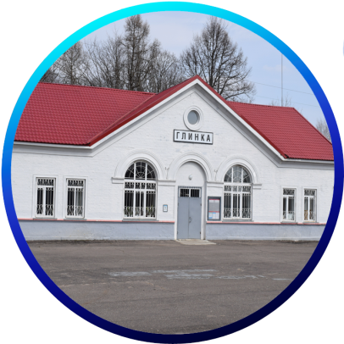

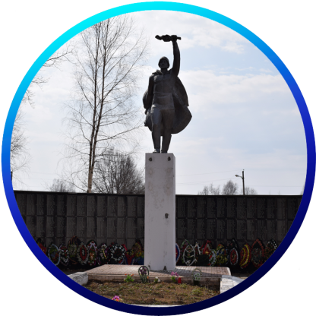
Глинковский
муниципальный округ Смоленской
области
Историческая справка
Село возникло возле железнодорожной станции Совкино Богоявленско-Смоленской железной дороги в 1898 г. Получило современное название в честь М. И. Глинки, по случаю 50-летия со дня его смерти (Глинка родился неподалёку, в селе Новоспасское Ельнинского уезда).
Село Глинка было в составе Ельнинского уезда Смоленской губернии, с 1922 года в составе Вяземского уезда.
Глинковский муниципальный округ – родина основателя русской комедии А.А. Шаховского, литератора – мемуариста В.В. Пассека и декабриста П.П. Пассека, героев Советского Союза И.К. Базылева, А.Л. Боданова.
1907
1929
1961
1980
2024
Село получило современное название в честь
М.И. Глинки
Образование Глинковского района. Глинка -районный центр
Упразднение Глинковского района. Территория района вошла в состав Дорогобужского и Ельнинского района
Образование Глинковского района. Глинка - районный центр
Реорганизация Глинковского района в Глинковский муниципальный округ
3

Slide 4
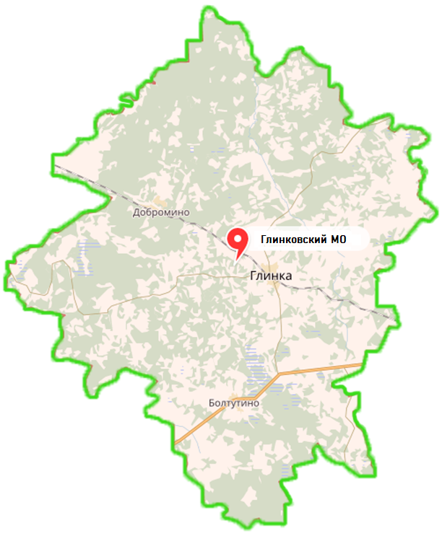



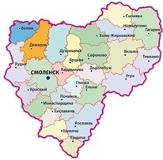
Глинковский
муниципальный округ Смоленской
области
Глинковский муниципальный округ сегодня
Общая площадь
1 223,22 кв. км.
Население
3,3 тыс. чел.
Смоленская область
4

Slide 5

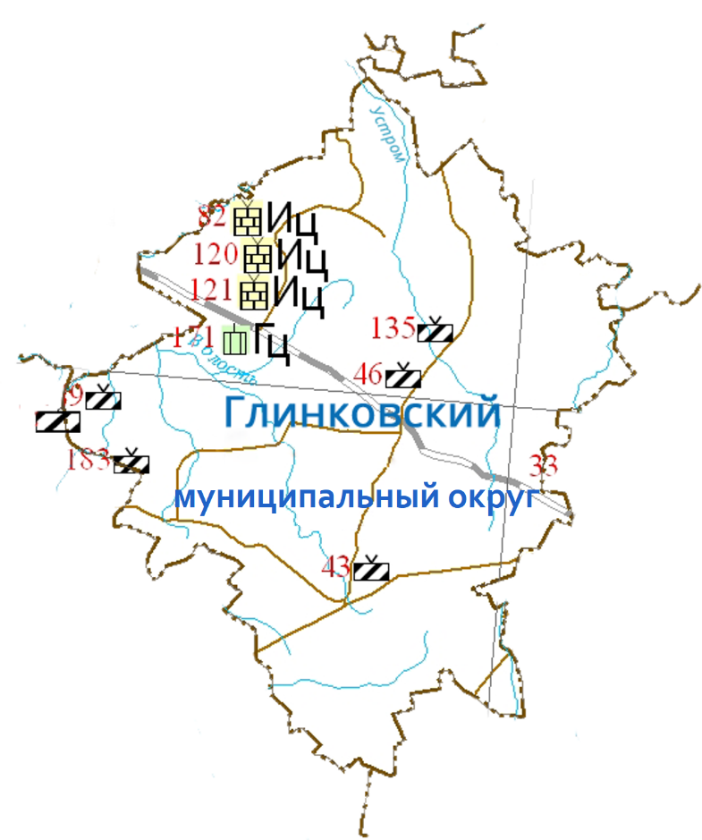






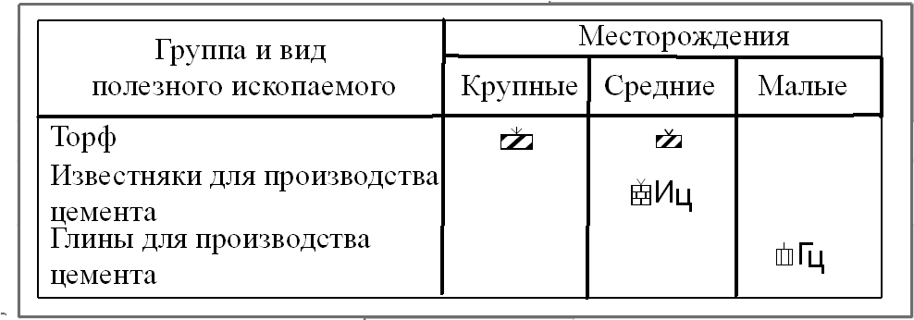
Глинковский
район
Смоленской
области
Глинковский
район
Смоленской
области
Природные ресурсы
На территории муниципального округа протекает река Днепр, притоки Днепра: р. Устром, р. Волость и р. Боровка
Глинковский округ расположен в западной части Ельнинской и восточной части Починковской возвышенностей, ограниченных с северо-запада Верхне-Днепровской низменностью. Рельеф представлен всхолмленно-волнистой равниной.
Климат умеренно континентальный со сравнительно теплым летом и умеренно холодной зимой. Наиболее холодный месяц – январь, наиболее теплый – июль.
Из полезных ископаемых на территории Глинковского муниципального округа распространены: глина, песок, торф, мергель, мел. Большие запасы мергеля имеются в Доброминском месторождении.
5

Slide 6










Глинковский
муниципальный
округ Смоленской
области
Социально-экономическое
развитие
Герб
Объем отгруженных товаров собственного производства, выполненных работ и услуг собственными силами крупными организациями и субъектами среднего предпринимательства
Среднемесячная
заработная
плата
работников
Оборот
розничной
торговли
49,0
тыс. руб.
117,4 %
630,2
млн. руб.
111,4 %
212,6
млн. руб.
176,0 %
к уровню 2023 года
к уровню 2023 года
к уровню
2023 года
Динамика отчислений
Уровень безработицы
2023 год
2024 год
1,55 %
Объем доходов
Численность
трудоспособного
населения
360,7 млн. руб.
> на 141,4 млн. руб.
Бюджет расходов
1,5 тыс. чел.
372,6 млн. руб.
> на 128,7 млн. руб.
6

Slide 7




Глинковский
муниципальный округ Смоленской
области
Герб
Инвестиции
Объем инвестиций в основной капитал
Структура инвестиций в основной капитал
224,02
млн. руб.
1
Планирующийся к реализации инвестиционный проект
Строительство молочно-товарного комплекса со шлейфом на 1238 голов
1000 млн. руб.
ООО «Балтутино»
7

Slide 8




Глинковский
муниципальный округ Смоленской
области
Герб
Инвестиционный потенциал
Приоритетные направления инвестирования
Сельское хозяйство
Производство и переработка сельскохозяйственной продукции.
Разведение крупного рогатого скота, птицы (строительство животноводческих комплексов).
Расширение существующих сельскохозяйственных предприятий за счет оформления дополнительных земельных участков для увеличения посевных площадей под сельскохозяйственными культурами.
Строительство
Строительство цементного завода (Доброминское месторождение мергеля).
Строительство завода по переработке древесных отходов.
Промышленность
Обработка древесины и производство изделий из дерева
Туризм
Создание объектов агротуризма
8

Slide 9

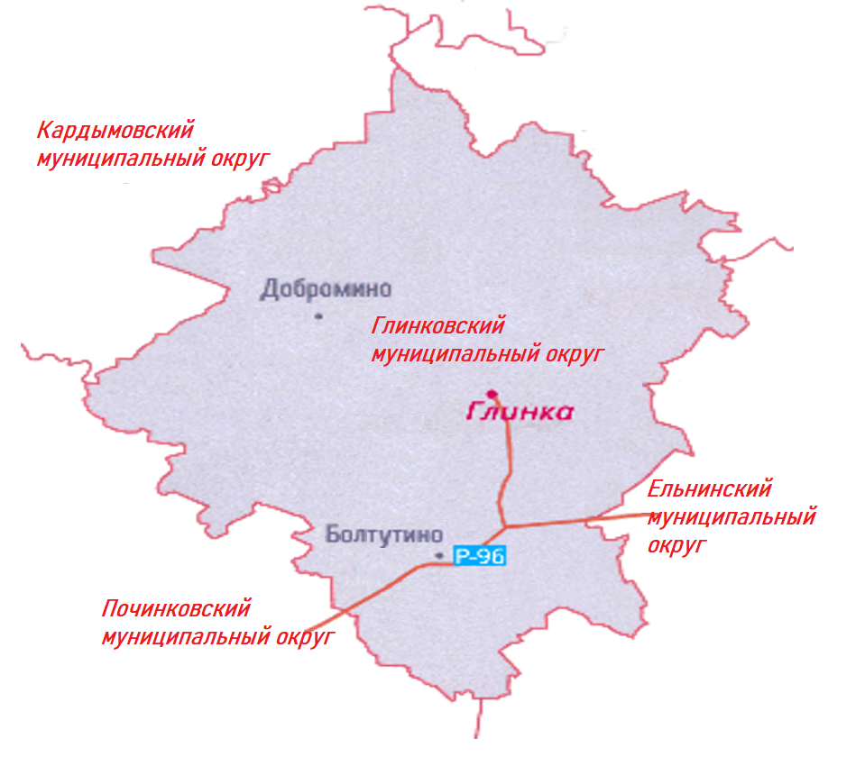




ИНВЕСТИЦИОННАЯ КАРТА
Площадки с/х
назначения
Площадки
промышленного
назначения
Туризм и отдых
9

Slide 10
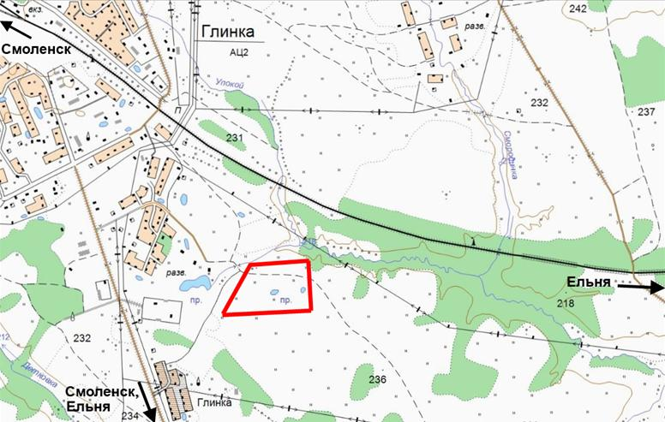
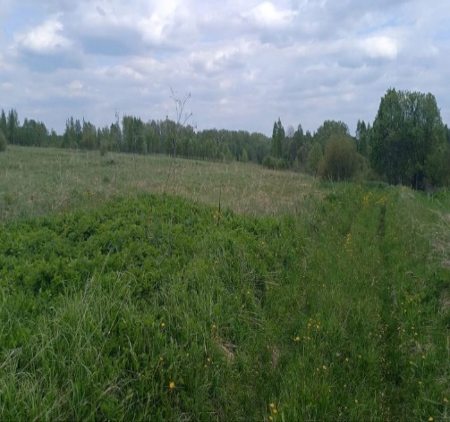
Глинковский
муниципальный округ Смоленской
области
Инвестиционные площадки
Инвестиционная площадка № 67-04-003
Местоположение: Глинковский муниципальный округ, с. Глинка, 700 м на юго-восток от жилого дома №13 по ул. Мира; - расстояние до г. Москвы: 500 км; - расстояние до г. Смоленска: 100 км; - расстояние до центра с. Глинка: 0,5 км.
Характеристика участка | Площадь | 16,3 га
 | Категория земли | земли населенных пунктов
 | Форма собственности | Государственная до разграничения
 | Приоритетное направление использования | для сельскохозяйственного производства
Инженерные коммуникации | Электроснабжение | ПС Глинка 110/35/10 в 0,9 км до границы земельного участка, резерв мощности для технологического присоединения 4,92 МВА, сроки осуществления тех. присоединения 6 мес., ориентировочная стоимость 44 тыс. руб.
 | Газоснабжение | ГРС на расстоянии 500 м от площадки (давление 3 кг/кв.см). Возможное потребление 420 куб. м/час. Сроки тех. присоединения-6 мес. Стоимость тех. присоединения - 3 млн. руб. (за 1 км)
 | Водоснабжение | точка подключения на расстоянии 1000 м от площадки, давление 2 атм., максимальная мощность 20 куб.м/час; сроки тех. Присоединение - 1месяц., стоимость согласно смете
 | Водоотведение | самостоятельная установка емкостей для канализационных стоков
Подъездные пути | автомобильная дорога «Глинка-Бердники» на расстоянии 0,4 км, железная на расстоянии 1,5 км
Условия предоставления | долгосрочная аренда или покупка
10

Slide 11
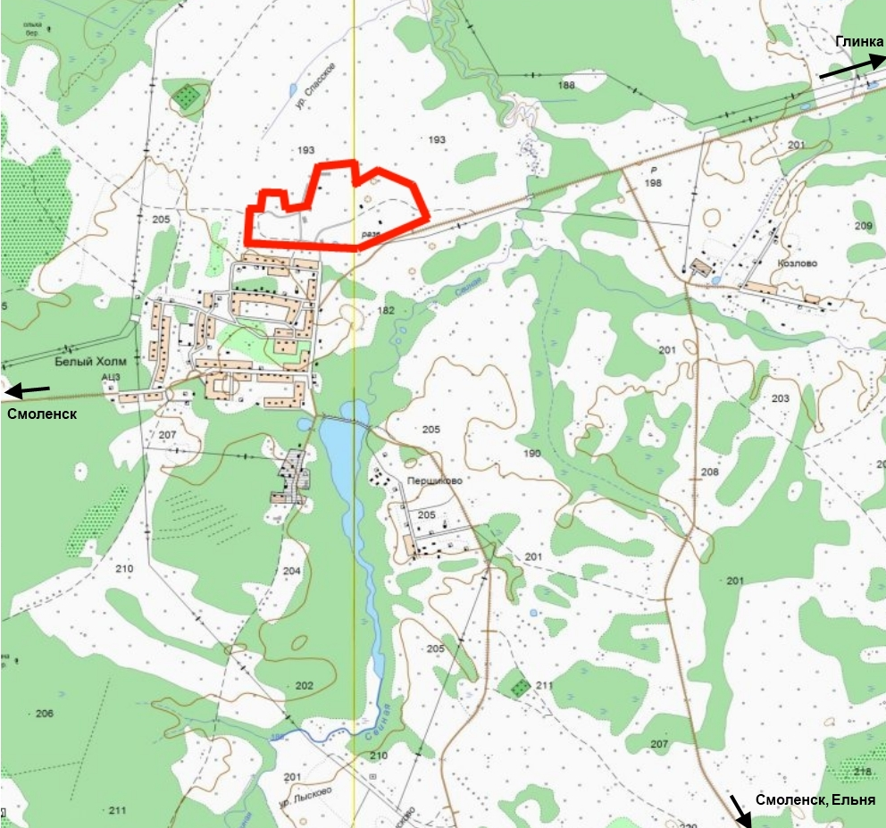
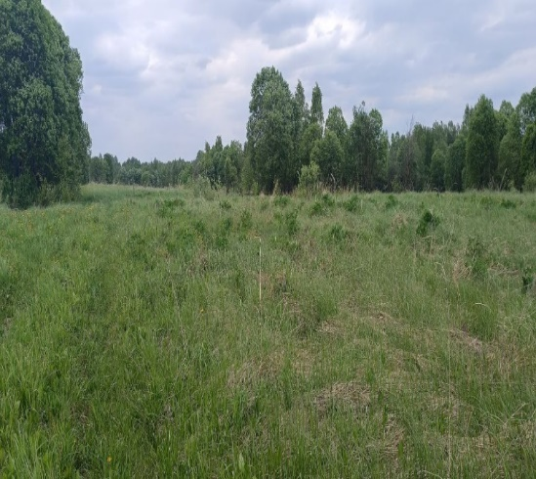
Глинковский
муниципальный округ Смоленской
области
Инвестиционные площадки
Инвестиционная площадка № 67-04-004
Местоположение: Глинковский муниципальный округ, д. Белый Холм; - расстояние до г. Москвы: 420км; - расстояние до г. Смоленска: 126 км; -расстояние до центра с. Глинка: 26 км.
Характеристика участка | Площадь | 5 га
 | Категория земли | земли сельскохозяйственного назначения
 | Форма собственности | Государственная до разграничения
 | Приоритетное направление использования | для сельскохозяйственного использования
Инженерные коммуникации | Электроснабжение | ПС Белый Холм 35/10 расположен в 0,9 км до границы земельного участка, резерв мощности 1,56 МВА, сроки осуществления техприсоединения 6 мес., ориентировочная стоимость - 44 тыс. руб.
 | Газоснабжение | в 500 м находится газовый модуль, среднее давление 3 кг низкое давление 350 мм вд., диаметр трубы вход 250 мм, выход 90 мм. Возможное потребление 420 куб. м/час, ориентировочная стоимость присоединения к газовым сетям 3 млн. руб. (за 1 км)
 | Водоснабжение | точка подключения на расстоянии 350 м от площадки, давление 2 атм., максимальная мощность 20 куб. м/час; сроки тех. Присоединения – 1месяц., стоимость согласно смете.
 | Водоотведение | самостоятельная установка емкостей для канализационных стоков
Подъездные пути | Автодорога «Глинка-Немыкари» 0,2 км.
Условия предоставления | долгосрочная аренда или покупка
11

Slide 12
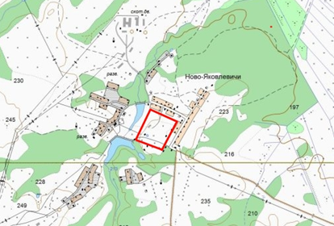
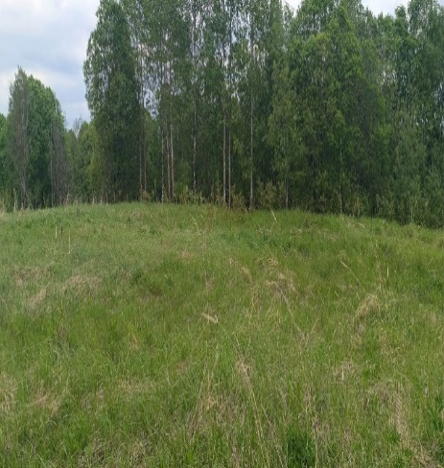
Глинковский
муниципальный округ Смоленской
области
Инвестиционные площадки
Инвестиционная площадка № 67-04-006
Местоположение: Глинковский муниципальный округ, д. Ново-Яковлевичи; - расстояние до г. Москвы: 550 км; - расстояние до г. Смоленска: 100 км; - расстояние до центра с. Глинка: 6 км.
Характеристика участка | Площадь | 3 га
 | Категория земли | Земли сельскохозяйственного назначения
 | Форма собственности | Государственная до разграничения
 | Приоритетное направление использования | Для сельскохозяйственного производства
Инженерные коммуникации | Электроснабжение | ПС Глинка 110/35/10 на расстоянии 3,2 км до границы земельного участка, резерв мощности для технологического присоединения 3,7 МВА, ориентировочная стоимость 44 тыс. руб.
 | Газоснабжение | точка подключения на расстоянии 2 км от участка (давление 3 кг/кв. см.). Возможное потребление 420 куб. м /час. Сроки тех. Присоединения – 6 мес. стоимость тех. присоединения - 3 млн. руб. (за 1 км)
 | Водоснабжение | точка подключения на расстоянии 1000 м от площадки,, максимальная мощность 20 куб.м./час, сроки тех. присоединения - 1 месяц., стоимость согласно смете
 | Водоотведение | самостоятельная установка емкостей для канализационных стоков
Подъездные пути | автомобильная дорога «Глинка-Ново-Яковлевичи» с асфальтированным покрытием на расстоянии 1,5 к м, железнодорожная станция на расстоянии 7 км
Условия предоставления | долгосрочная аренда или покупка
12

Slide 13
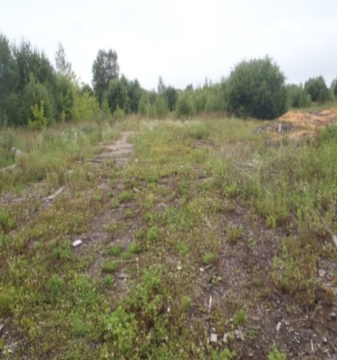
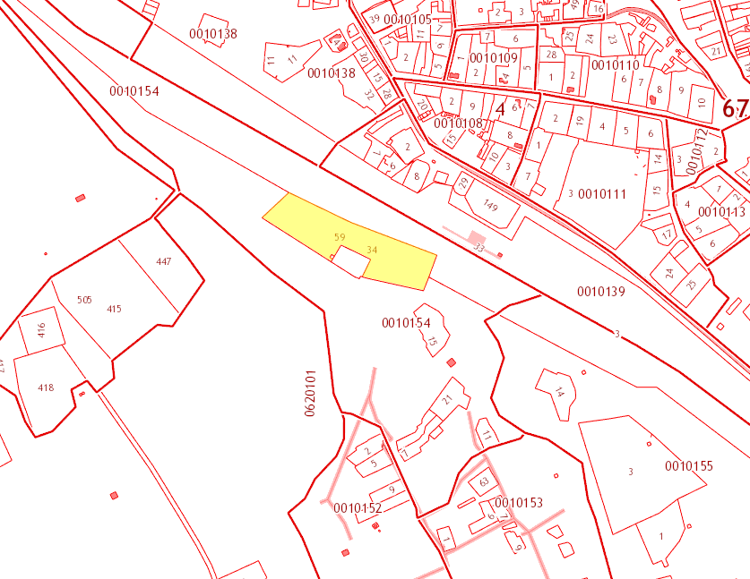
Глинковский
муниципальный округ Смоленской
области
Инвестиционные площадки
Инвестиционная площадка № 67-04-007
Местоположение: Глинковский муниципальный округ, с. Глинка, ул. Железнодорожная, д.3 А; - расстояние до г. Москвы: 550 км; - расстояние до г. Смоленска: 100 км; - расстояние до центра с. Глинка: 1,0 км.
Характеристика участка | Площадь | 1,5342 га
 | Категория земли | земли населенных пунктов
 | Форма собственности | Государственная до разграничения
 | Приоритетное направление использования | для производственных целей
Инженерные коммуникации | Электроснабжение | В 1 км расположен ПС Глинка 110/35/10, резерв мощности для технологического присоединения 3,7 МВА, сроки осуществления тех. присоединения 6 мес., ориентировочная стоимость 44 тыс.руб.
 | Газоснабжение | В 200 м находится газораспределительный пункт, среднее давление 3 кг низкое давление 350 мм вд., диаметр трубы вход 250 мм, выход 90 мм, ориентировочная стоимость присоединения к газовым сетям 3 млн.руб. (за 1 км).
 | Водоснабжение | точка подключения на расстоянии 200 м от площадки,, максимальная мощность 20 куб.м./час, сроки тех. присоединения - 1 месяц., стоимость согласно смете
 | Водоотведение | самостоятельная установка емкостей для канализационных стоков
Подъездные пути | автомобильная дорога «Глинка-Бердники» с асфальтированным покрытием на расстоянии 0,02 км, железнодорожная станция на расстоянии 1 км.
Условия предоставления | долгосрочная аренда или покупка
13

Slide 14




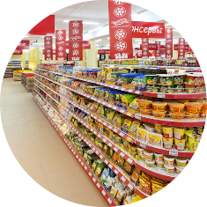
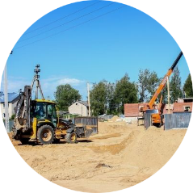


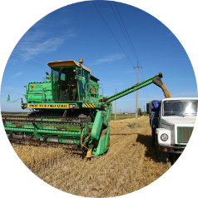

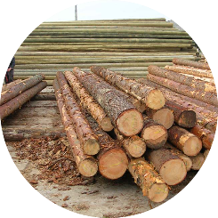
Глинковский
муниципальный округ Смоленской
области
Малое предпринимательство
Число субъектов
малого и среднего
предпринимательства
Структура субъектов малого и среднего предпринимательства по сферам деятельности, %
85
По видам деятельности:
25
18
Оптовая и розничная торговля
Транспортировка и хранение
9
21
12
Сельское хозяйство
Обрабатывающие
производства
Прочие
виды
14

Slide 15




Глинковский
муниципальный округ Смоленской
области
Государственная поддержка субъектов малого и
среднего предпринимательства
Смоленской области
Государственная поддержка субъектов малого и
среднего бизнеса Смоленской области
Реализация государственной политики в сфере развития малого и среднего предпринимательства осуществляется в рамках областной государственной программы
«Экономическое развитие Смоленской области, включая создание благоприятного предпринимательского и инвестиционного климата».
Предоставление Смоленским областным Фондом поддержки предпринимательства микрозаймов субъектам МСП по ставке от 3% годовых
Возмещение субъектам МСП до 99% затрат на уплату первого взноса (аванса) по договорам лизинга оборудования с российскими лизинговыми организациями,
не более 7 млн. рублей
Региональный центр «Мой бизнес»
Консультационно-информационная и образовательная помощь субъектам предпринимательства Смоленской области
Предоставление субсидий в рамках реализации грантовой программы «Первый старт»
до 500 тысяч рублей
Министерство инвестиционного развития Смоленской области
214014, г. Смоленск, ул. Энгельса, д. 23
Сайт: dep-invest.admin-smolensk.ru
E-mail: dep@smolinvest.com
15

Slide 16














Глинковский
муниципальный округ Смоленской
области
Герб
Сельское хозяйство
Число предприятий
Производство основных видов продукции во всех категориях хозяйств
3
5133
Т.
154
Т.
568
Т.
Численность
работающих
зерно
картофель
овощи
162 чел.
13733
т.
402
т.
0,7
млн. шт.
Структура сельского хозяйства
молоко
мясо скота
и птицы
яйца
Основные задачи на период до 2026 года
Внедрение современной ресурсосберегающей
техники и использование семян высоких репродукций
Вовлечение в оборот неиспользуемых земель сельскохозяйственного назначения
16

Slide 17









Глинковский
муниципальный округ Смоленской
области
Государственная поддержка сельхозтоваропроизводителей (субсидии)
Растениеводство
Техническая модернизация
Страхование в АПК
Субсидии на поддержку элитного семеноводства;
Субсидии на проведение комплекса агротехнологических работ на посевных площадях, занятых зерновыми, зернобобовыми и кормовыми культурами;
Субсидии на производство и реализацию зерновых культур;
Субсидии на поддержку производства льна-долгунца и (или) технической конопли;
Субсидии на стимулирование увеличения производства картофеля и овощей.
Субсидии на проведение комплекса агротехнологических работ на посевных площадях, занятых льном-долгунцом
Субсидии на проведение комплекса агротехнологических работ на посевных площадях, занятых рапсом
Субсидии на приобретение сельскохозяйственной, промышленной техники для производства сельскохозяйственной продукции;
Субсидии на уплату лизинговых платежей при приобретении сельскохозяйственной техники и оборудования;
Субсидии на создание и (или) модернизацию объектов агропромышленного комплекса, а также на приобретение и ввод в промышленную эксплуатацию маркировочного оборудования для внедрения обязательной маркировки отдельных видов молочной продукции
Субсидии на уплату страховой премии, начисленной по договору сельскохозяйственного страхования в области растениеводства, и (или) животноводства, и (или) товарной аквакультуры (товарного рыбоводства).
Развитие малых форм хозяйствования
Предоставление грантов «Агростартап» крестьянским (фермерским) хозяйствам или индивидуальным предпринимателям на их создание и (или) развитие;
Предоставление субсидий на развитие семейных ферм на базе крестьянских (фермерских) хозяйств, включая индивидуальных предпринимателей;
Предоставление субсидий сельскохозяйственным потребительским кооперативам (за исключением сельскохозяйственных потребительских кредитных кооперативов) на возмещение части затрат, связанных с их развитием.
Предоставление грантов сельскохозяйственным потребительским кооперативам на развитие материально-технической базы
Возмещение процентных
ставок по кредитам
Животноводство
Субсидии на поддержку племенного животноводства;
Субсидии на приобретение племенного молодняка;
Субсидии на повышение продуктивности в молочном скотоводстве;
Субсидии на реализованную товарную рыбу, произведенную в Смоленской области;
Субсидии на литр реализованного молока
Субсидии на возмещение части затрат на уплату процентов по инвестиционным кредитам (займам) в агропромышленном комплексе.
17

Slide 18

Глинковский
муниципальный округ Смоленской
области
Государственная поддержка сельхозтоваропроизводителей (субсидии)
Вовлечение в оборот и комплексная мелиорация земель сельскохозяйственного назначения
Развитие сельских территорий
Социальные выплаты
Социальные выплаты на строительство (приобретение) жилья гражданам, проживающим на сельских территориях;
Субсидии для софинансирования расходов бюджетов муниципальных образований Смоленской области на строительство (приобретение) жилого помещения (жилого дома) на сельских территориях, территориях опорных населенных пунктов, предоставляемого гражданам Российской Федерации, проживающим на сельских территориях, территориях опорных населенных пунктов, по договору найма жилого помещения;
Субсидии для софинансирования расходов бюджетов муниципальных образований Смоленской области на реализацию мероприятий по благоустройству сельских территорий;
Субсидии для софинансирования расходов бюджетов муниципальных образований Смоленской области на реализацию мероприятий по благоустройству общественных пространств в опорных населенных пунктах
Выплата единовременного областного государственного пособия молодым специалистам, являющимся гражданами Российской Федерации, работающим в сельскохозяйственных организациях, крестьянских (фермерских) хозяйствах, областных государственных организациях ветеринарии, у индивидуальных предпринимателей, в соответствии с областным нормативным правовым актом;
Предоставление ежемесячных выплат молодым специалистам, работающим в сельскохозяйственных организациях, крестьянских (фермерских) хозяйствах и у индивидуальных предпринимателей, в соответствии с областным нормативным правовым актом.
Субсидия на проведение мероприятий в области известкования кислых почв на пашне ;
Субсидия на возмещение части затрат на проведение культуртехнических мероприятий на выбывших сельскохозяйственных угодьях, вовлекаемых в сельскохозяйственный оборот;
Субсидия сельскохозяйственным товаропроизводителям, относящимся к категории микропредприятий, на возмещение части затрат на проведение культуртехнических мероприятий на выбывших сельскохозяйственных угодьях, вовлекаемых в сельскохозяйственный оборот;
Субсидия бюджетам муниципальных образований на подготовку проектов межевания земельных участков и на проведение кадастровых работ
РП «Кадры в АПК»
Субсидии сельскохозяйственным товаропроизводителям (кроме граждан, ведущих личное подсобное хозяйство) на возмещение части затрат, связанных с обеспечением квалифицированными специалистами
18

Slide 19


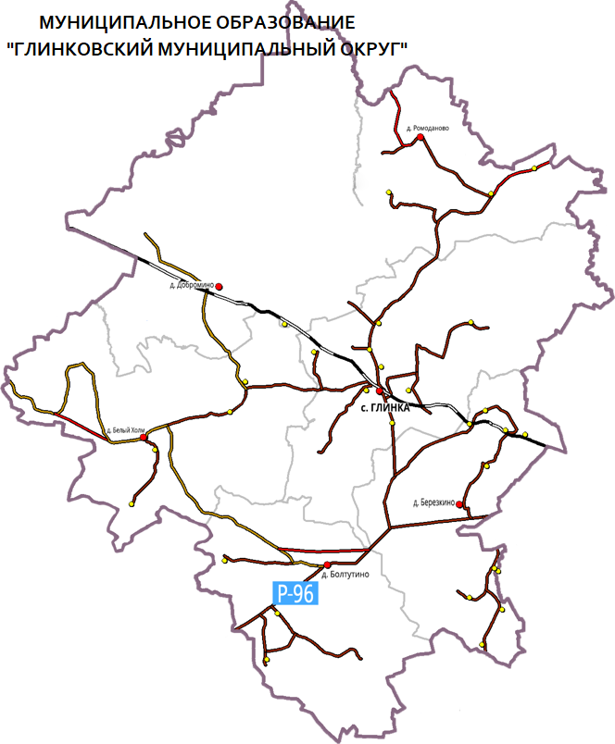



Глинковский
муниципальный округ Смоленской
области
Транспорт
338,3 км
Общая протяженность дорог
1 автодорога общего пользования регионального значения:
Р-96 Спас-Деменск-Ельня-Починок
1 железнодорожная магистраль:
Смоленск-Фаянсовая
Автодороги в муниципальной собственности:
64,7 км грунтовые
35,1 км дороги с твердым покрытием
19

Slide 20









Глинковский
муниципальный округ Смоленской
области
Связь
1
организация, оказывающая услуги связи
Смоленский филиал
ПАО «Ростелеком»
9
4
оператора сотовой связи
почтовых отделений связи
«МТС»
«Билайн»
«Теле-2»
«Мегафон»
Активно работает сеть интернет, интерактивное телевидение
20

Slide 21


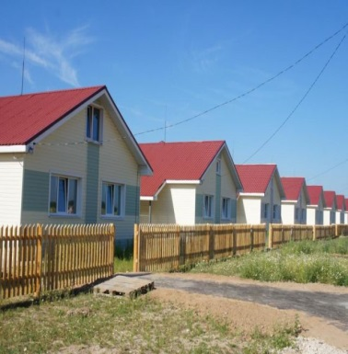
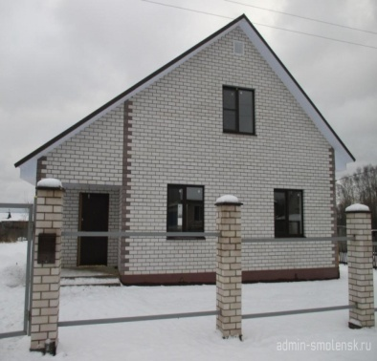


Глинковский
муниципальный округ Смоленской
области
Герб
Строительство
Общая площадь
жилищного фонда
169,33
тыс. кв. м.
Социальная сфера
Количество введенного
в эксплуатацию жилья
В муниципальном округе реализуется муниципальная программа «Обеспечение жильем молодых семей». В 2024 году за счет получения социальной выплаты улучшила свои жилищные условия одна молодая семья.
1,0 тыс. кв. м.
21

Slide 22

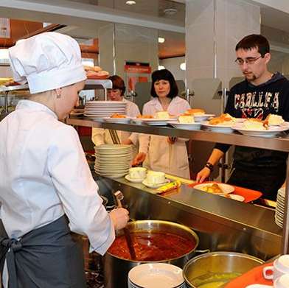





Глинковский
муниципальный округ Смоленской
области
Потребительский рынок товаров и услуг
Количество предприятий
розничной торговли
Общественное питание
2
21
Оборот розничной торговли
4
Бытовое обслуживание
212,6
млн. руб.
361
кв.м.
Обеспеченность населения торговыми площадями на 1 тыс. чел.
22

Slide 23
Глинковский
муниципальный округ Смоленской
области
Финансовая деятельность
Финансовые организации, осуществляющие деятельность
Структура доходов, %
Банки
Дополнительный офис Смоленского ОСБ №8609/0111 ПАО Сбербанка РФ
Структура расходов, %
23

Slide 24
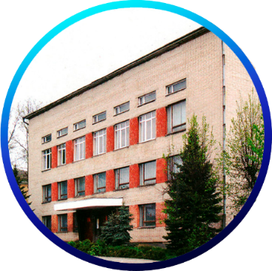



Глинковский
муниципальный округ Смоленской
области
Герб
Образование
6
2
2
2
Муниципальных
образовательных
учреждений
Учреждений общего образования
Учреждений дошкольного образования
Учреждений дополнительного образования
Общее
образование
МБОУ «Глинковская средняя школа»
МБОУ «Болтутинская средняя школа»
Численность школьников
283чел.
Дополнительное
Образование Обучаются 353 чел.
МБОУ ДО «Дом детского творчества»
МБОУ ДО «Детско-юношеская спортивная школа»
Дошкольное
образование
МДОУ детский сад «Солнышко»
МДОУ детский сад «Чебурашка»
24

Slide 25

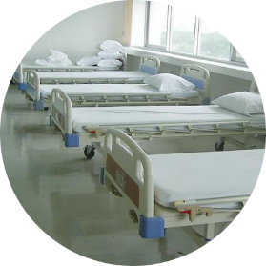



Глинковский
муниципальный округ Смоленской
области
Герб
Здравоохранение
Сеть медицинских учреждений
ОГБУЗ «Ельнинская МБ» | 1
Фельдшерско-акушерские пункты | 9
0,01тыс.
Количество
коек
5
чел.
Численность
врачей
15
чел.
Обеспеченность
медицинскими
работниками
(на 10 тыс. чел.)
25
Notes:
10

Slide 26



Глинковский
муниципальный округ Смоленской
области
Герб
Спорт
Численность населения, занимающаяся физкультурой и спортом
1090 чел.
16 спортивных объектов
Спортивная площадка
1спортивная школа
МДОУ ДО «Детско-юношеская спортивная школа»
В 2024 г. проведено
11спортивно-массовых мероприятий
26

Slide 27
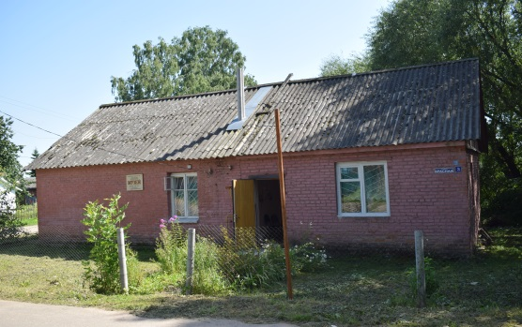

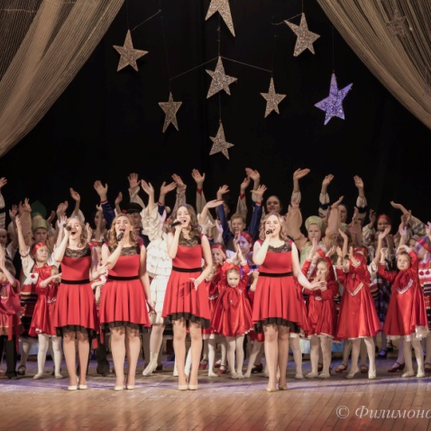
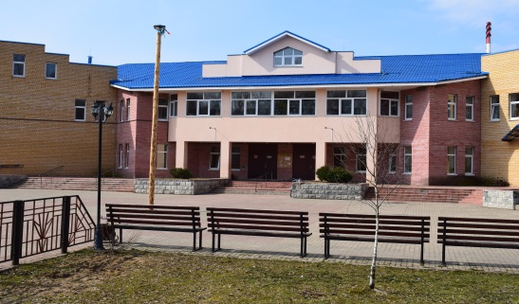


Глинковский
муниципальный округ Смоленской
области
Культура
«Глинковский культурно-досуговый центр им. А.А. Шаховского»
8
Клубные
учреждения
Глинковский краеведческий музей
11
В 2024 году проведено
1508 мероприятий в сфере культуры
Библиотеки
В 48 клубных формированиях занимаются 365 человек
1
В библиотеках зарегистрировано
2792читателей, книговыдача
87707 экземпляров
Музеи
27

Slide 28

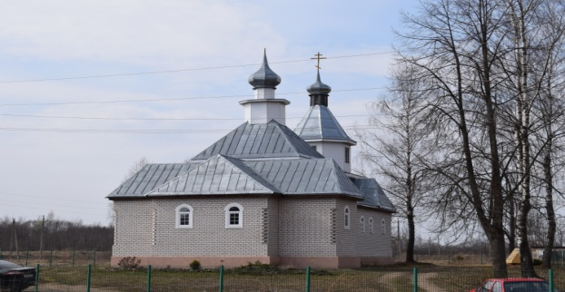
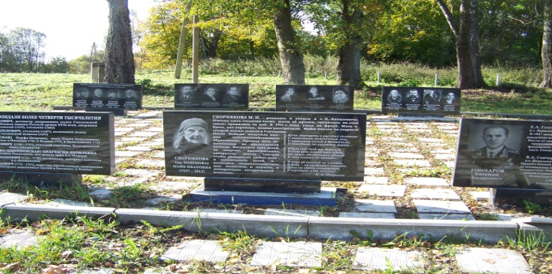
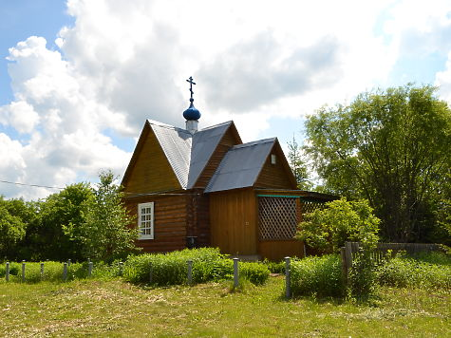

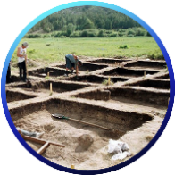






Глинковский
муниципальный округ Смоленской
области
Туризм
Церковь Николая Чудотворца
33
фото
Объекта культурного наследия
Мемориально-исторический комплекс «На службе отечеству»
2
Церкви
Часовня Казанской иконы Божией Матери
Событийный туризм
Приоритетные направления:
2 июня 2024 года – многожанровый фестиваль «На Чердаке князя Шаховского»
94
Культурно-
познавательный
Рекреационный
Объекта археологического наследия
Сельский и
экологический
Религиозный
28

Slide 29
Глинковский
муниципальный округ Смоленской
области
SWOT-анализ
Сильные стороны S | выгодное транспортно-географическое положение наличие сырья: песчаногравийной смеси, торфа, цементного сырья близость к региональному центру (г. Смоленск) наличие газопроводных сетей
Слабые стороны W | отсутствие свободного жилья низкая численность населения, в том числе трудоспособного дефицит высококвалифицированных кадров недостаточная обеспеченность производственных площадок объектами инфраструктуры мелкоконтурные земельные участки развитие малых форм хозяйствования
Возможности O | вовлечение в оборот неиспользуемых сельскохозяйственных угодий развитие сельскохозяйственного туризма развитие жилищного строительства строительство промышленных предприятий
Угрозы T | сохранение естественной убыли и демографическое старение населения отток молодежи из округа
29

Slide 30

Глинковский
муниципальный округ Смоленской
области
Герб
Контакты
ГЛАВА МУНИЦИПАЛЬНОГО ОБРАЗОВАНИЯ
«ГЛИНКОВСКИЙ МУНИЦИПАЛЬНЫЙ ОКРУГ» СМОЛЕНСКОЙ ОБЛАСТИ:
МИНИСТЕРСТВО инвестиционного развития Смоленской области:
Кожухов Евгений Владимирович
Телефон: (48165) 2-11-44
E-mail: glinka@admin-smolensk.ru
Сайт: glinka.admin-smolensk.ru
Телефон: (4812) 20-55-20
Факс: (4812) 20-55-13
E-mail: dep@smolinvest.com
Сайт: dep-invest.admin-smolensk.ru
ЗАМЕСТИТЕЛЬ ГЛАВЫ МУНИЦИПАЛЬНОГО ОБРАЗОВАНИЯ
«ГЛИНКОВСКИЙ МУНИЦИПАЛЬНЫЙ ОКРУГ» СМОЛЕНСКОЙ ОБЛАСТИ:
ООО «Корпорация инвестиционного развития СМОЛЕНСКОЙ ОБЛАСТИ»:
Саулина
Галина Александровна
Телефон: (48165) 2-11-33
Телефон: (4812) 77-00-22
E-mail: smolregion67@yandex.ru
Сайт: corp.smolinvest.com
30

